Slide 1
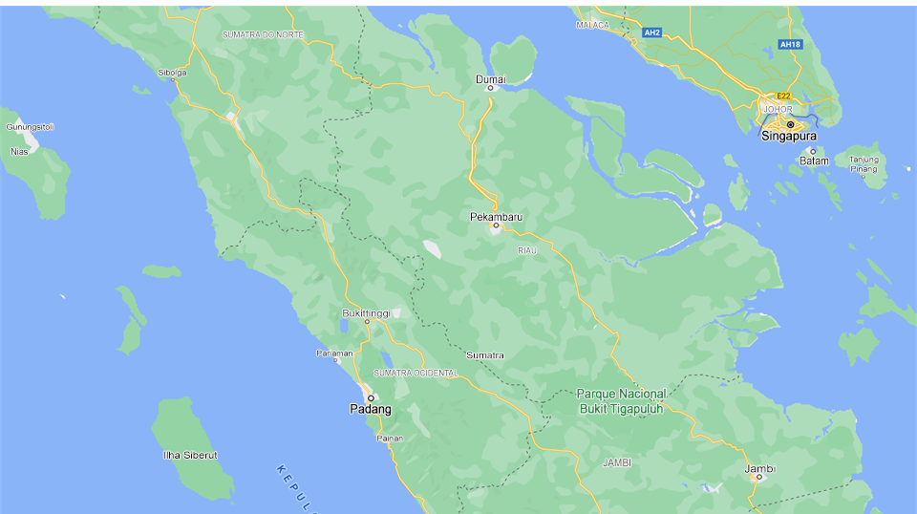



SUMATRA CENTRAL, INDONÉSIA

Slide 2
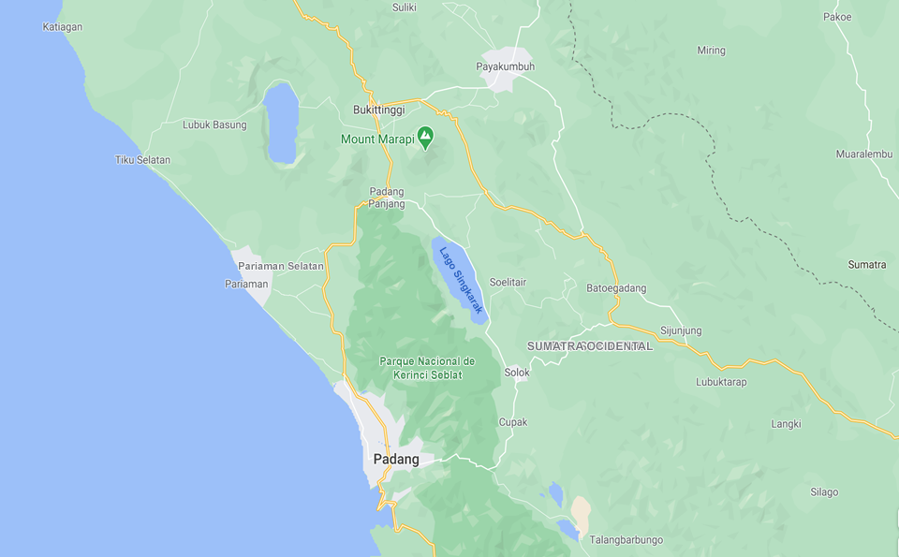
s

Slide 3
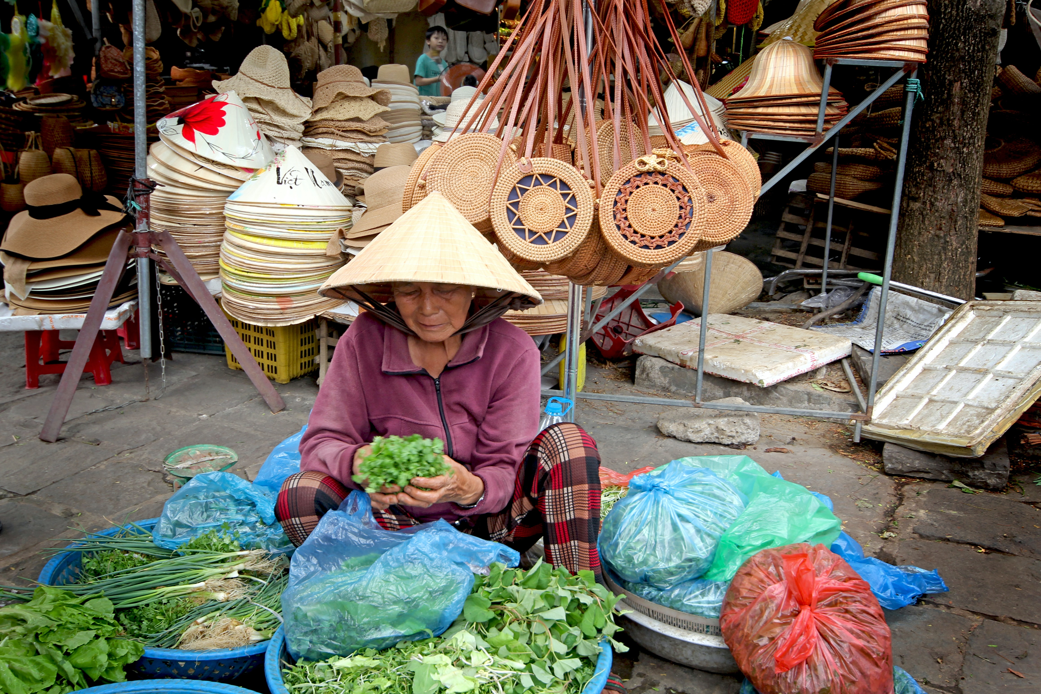
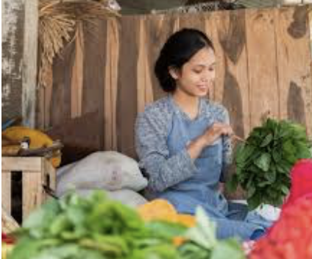

Slide 4
NÃO ALCANÇADOS
SEM BÍBLIA
SEM IGREJAS
SEM CRENTES

Slide 5
MATEUS 28:18-20
Jesus, aproximando-se, falou-lhes, dizendo: Toda a autoridade me foi dada no céu e na terra. Ide, portanto, fazei discípulos de todas as nações, batizando-os em nome do Pai, e do Filho, e do Espírito Santo; ensinando-os a guardar todas as coisas que vos tenho ordenado. E eis que estou convosco todos os dias até à consumação do século.

Slide 6
AS 4 VERDADES UNIVERSAIS
1. “TODA A AUTORIDADE”
“Toda a autoridade me foi dada no céu e na terra.” (versículo 18)
Sua supremacia e soberania são o alicerce do nosso compromisso de alcançar os não alcançados.

Slide 7
HERBERT KANE
“Então, a Grande Comissão é baseada na supremacia e soberania de Jesus Cristo, o Filho de Deus, que na encarnação se tornou o Filho do Homem, para que, por meio de sua morte e ressurreição, Ele pudesse se tornar o Salvador e Soberano do mundo. Ele, e somente Ele, tem o direito de exigir fidelidade universal.”

Slide 8
AS 4 VERDADES UNIVERSAIS
2. “TODAS AS NAÇÕES”
“Ide, portanto, fazei discípulos de todas as nações…” (versículo 19)
Significado: todos os grupos etnolinguísticos da Terra

Slide 9
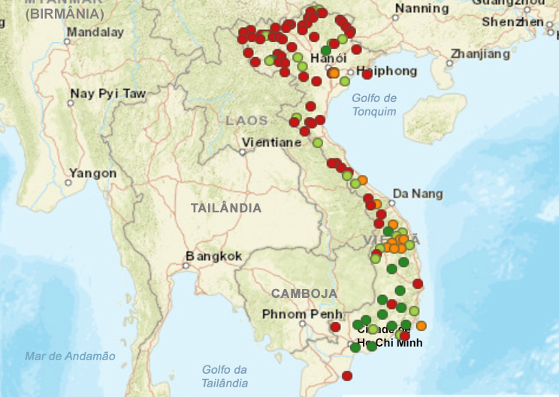
VIETNÃ

Slide 10
Nenhum grupo étnico deve ser excluído; nenhum deve ser ignorado. Nenhum grupo deve ser considerado distante demais, remoto demais, pequeno demais, insignificante demais ou indigno de nossos esforços. A mensagem transformadora de vida do arrependimento e do perdão dos pecados deve ser oferecida a cada um deles!

Slide 11
AS 4 VERDADES UNIVERSAIS
3. “TODAS AS COISAS QUE VOS TENHO ORDENADO”
“ensinando-os a guardar todas as coisas que vos tenho ordenado.” (versículo 20)
A essência transformadora de vida do que devemos compartilhar enquanto “fazemos discípulos” entre as nações.

Slide 12
AS 4 VERDADES UNIVERSAIS
4. “… CONVOSCO TODOS OS DIAS”
“E eis que estou convosco todos os dias até à consumação do século.” (versículo 20)
O cuidado amoroso de Jesus tomará conta de você, seja evitando que você corra perigo ou acompanhando você durante o perigo.

Slide 13
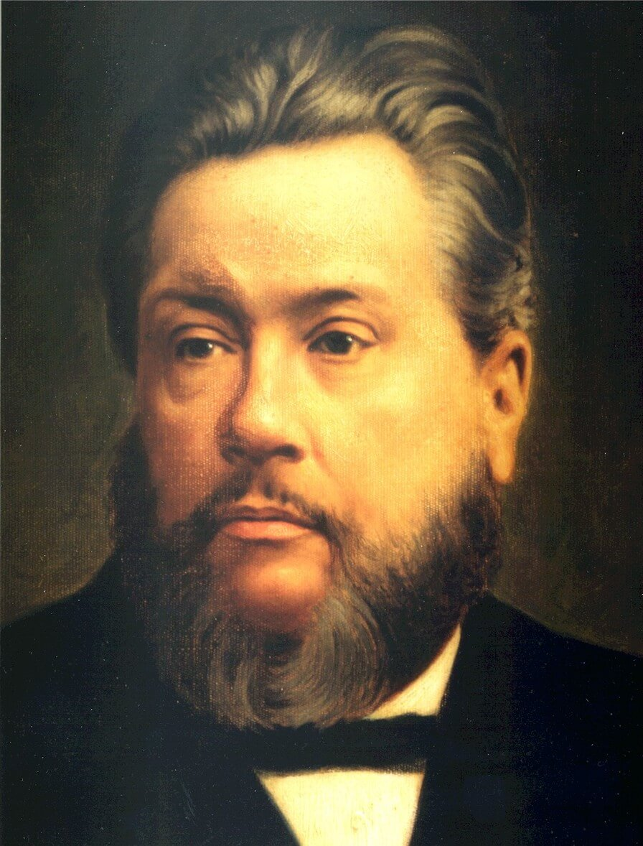
CHARLES SPURGEON
“Esta é a comissão perpétua da Igreja de Cristo e o grande selo do Reino afixado a ela; concedendo o poder para executá-la e assegurando o seu sucesso, é a garantia do Rei de sua presença contínua entre seus seguidores fiéis.”

Slide 14
O SIGNIFICADO DAS 4 VERDADES UNIVERSAIS PARA NÓS:
“TODA A AUTORIDADE”
“TODAS AS NAÇÕES”
“TODAS AS COISAS QUE VOS TENHO ORDENADO”
“CONVOSCO TODOS OS DIAS”

Slide 15
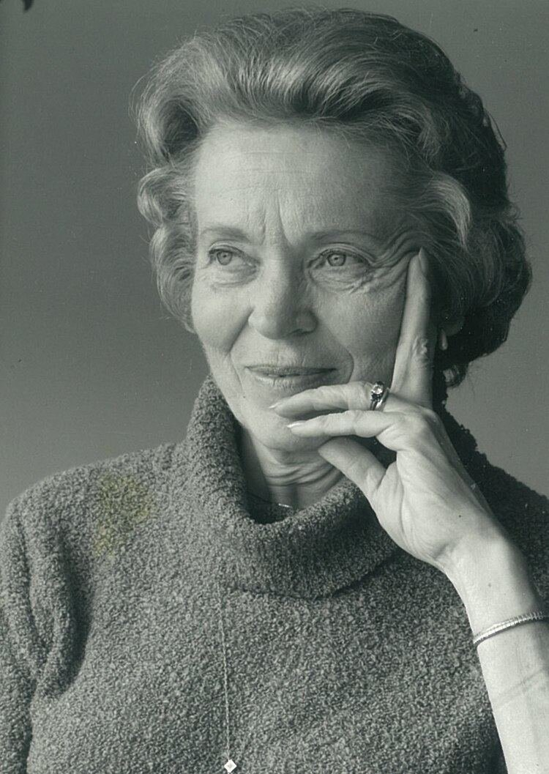
ELIZABETH ELLIOT
A glória de Deus significa confiança, significa a vontade de fazer a vontade dEle e significa alegria. Você pode perder? Certamente pode. Vá em frente e perca a sua vida – é assim que você a encontra! Para que é a sua vida? “Minha vida”, disse Jesus, “é pela vida do mundo”.

Slide 16
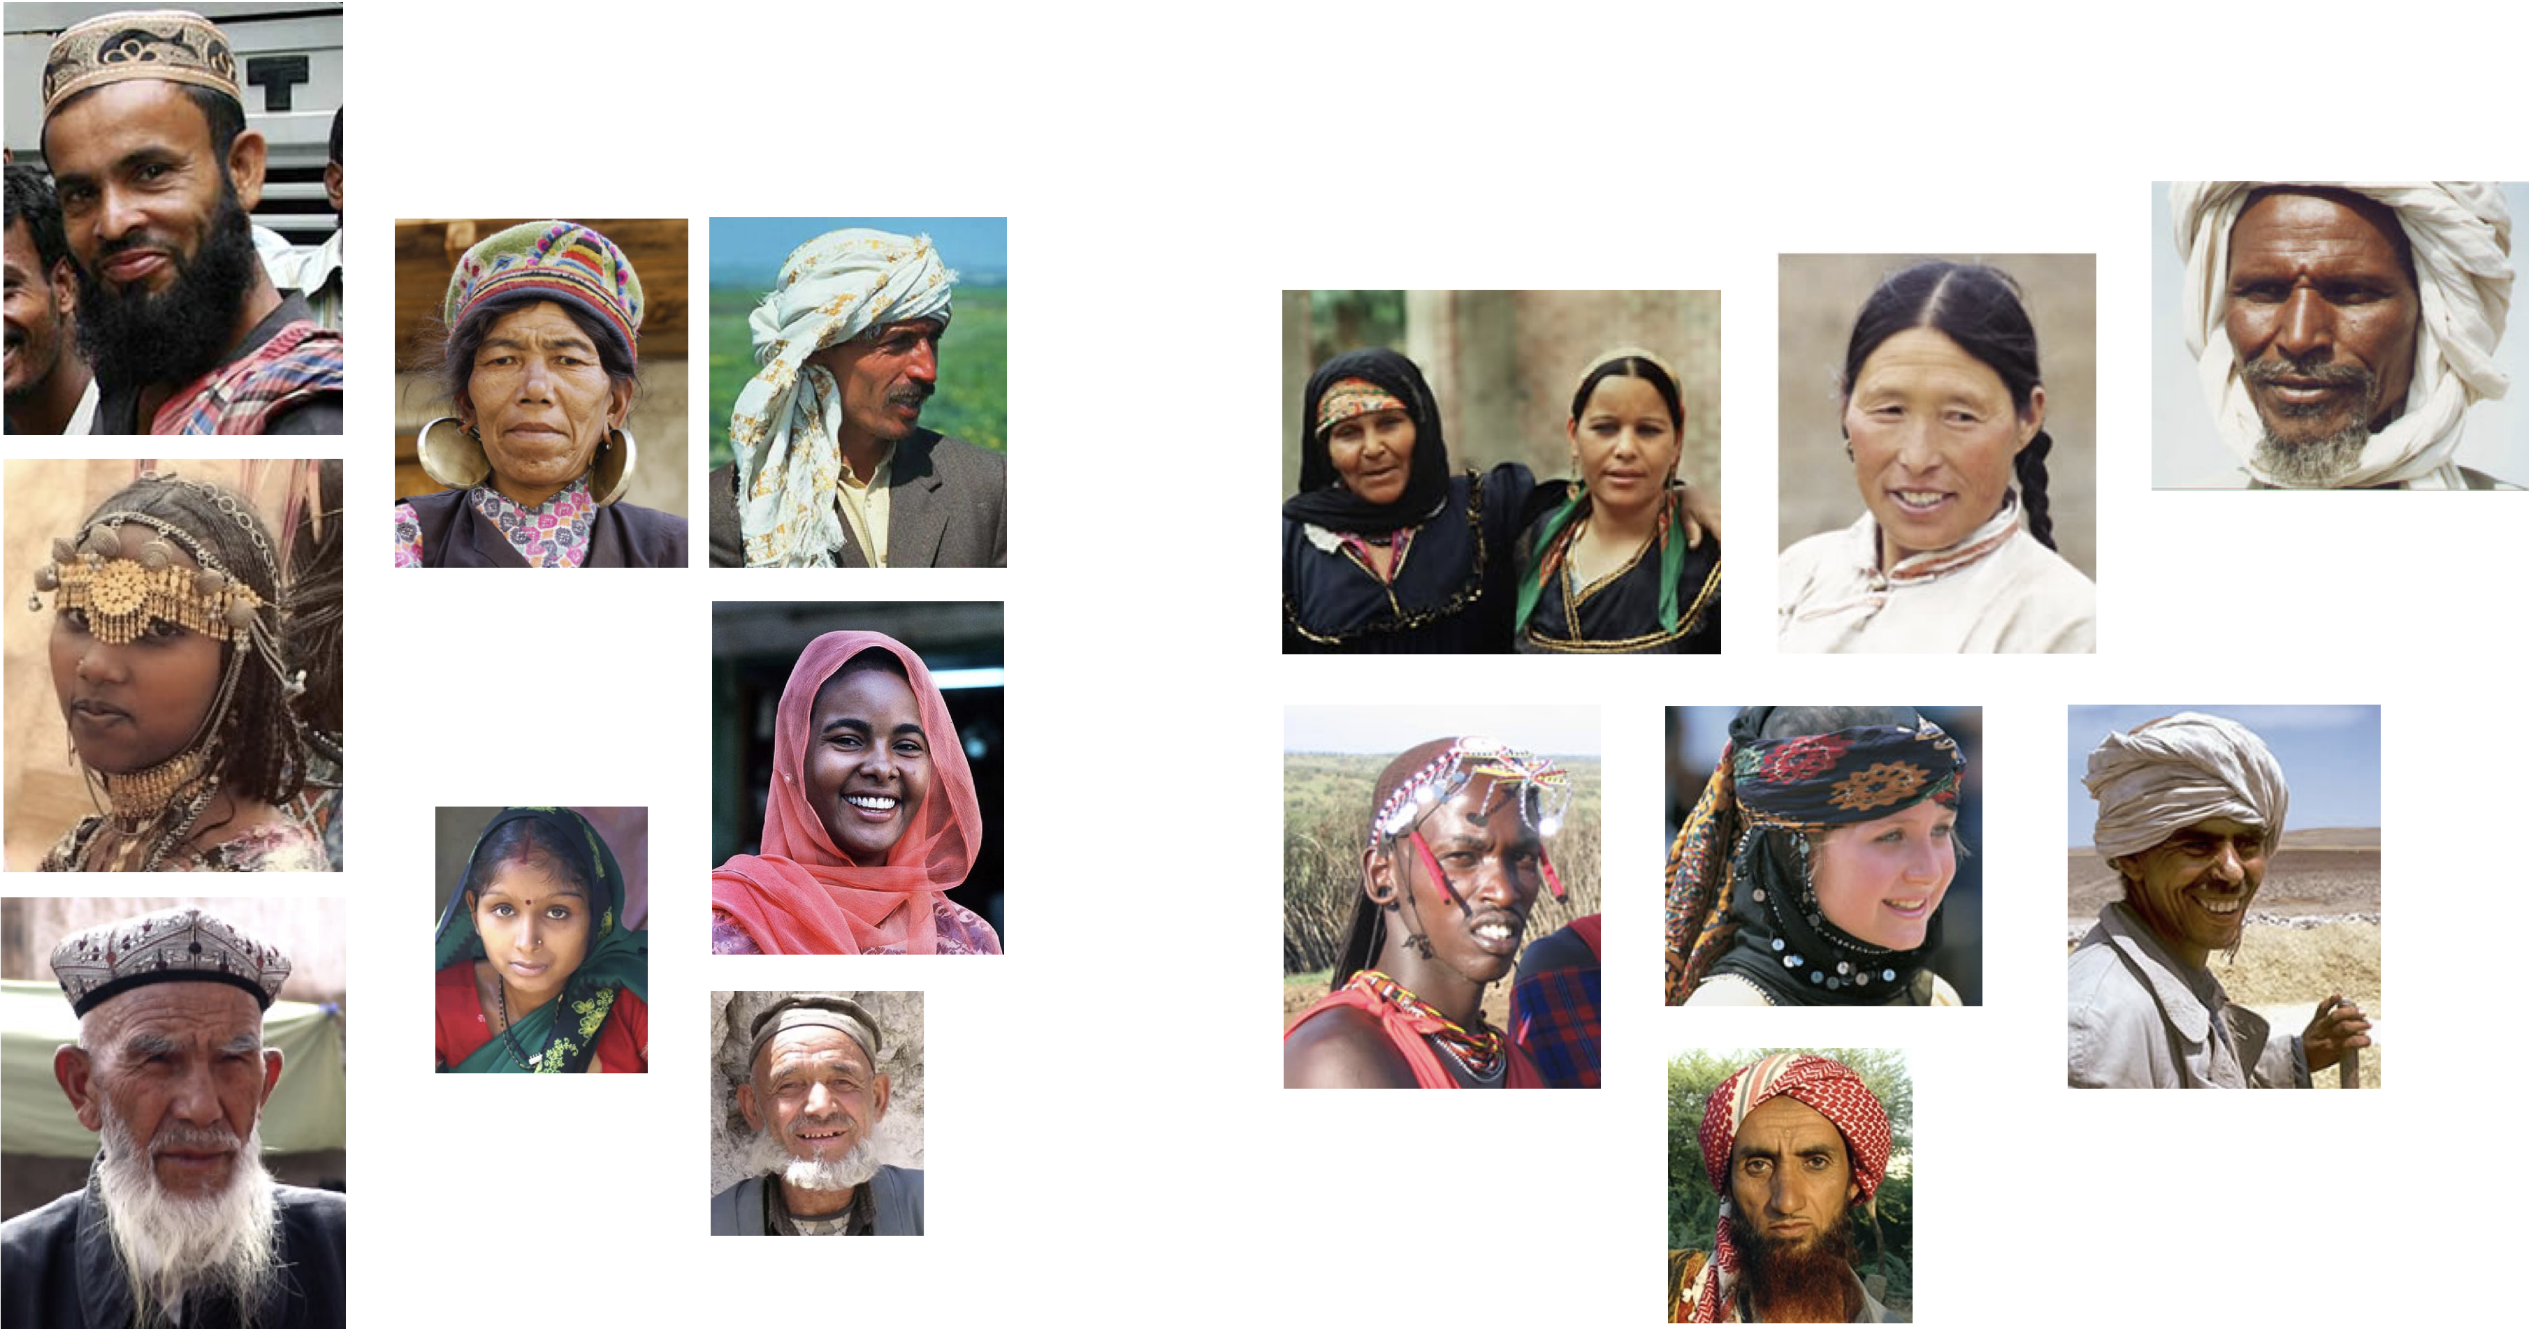

Slide 17
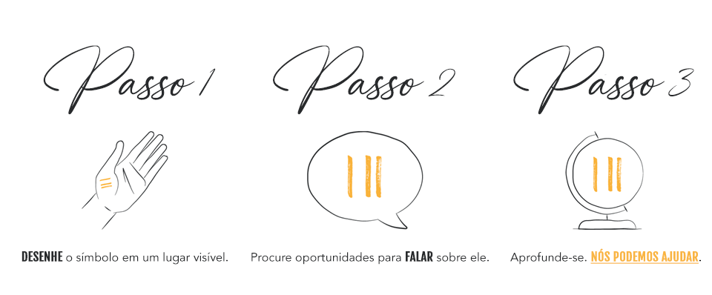

Slide 18
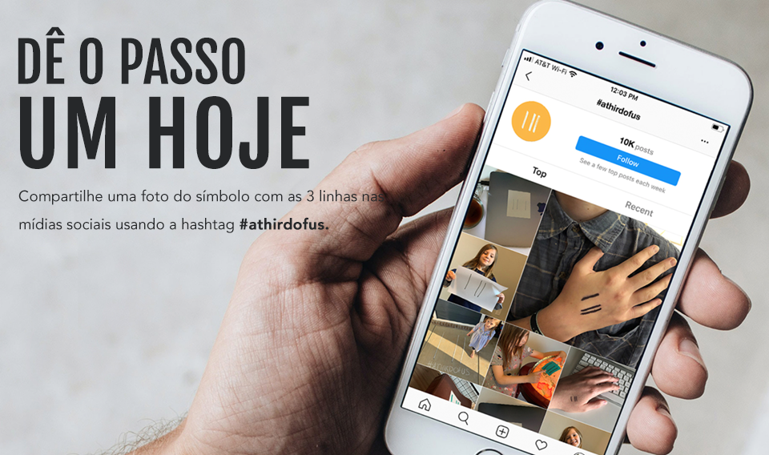

Slide 19
ORE PELA TERÇA PARTE QUE PERMANECE INALCANÇADA
Dia Internacional pelos Não Alcançados
Domingo de Pentecostes – 8 de junho de 2025

